Slide 1
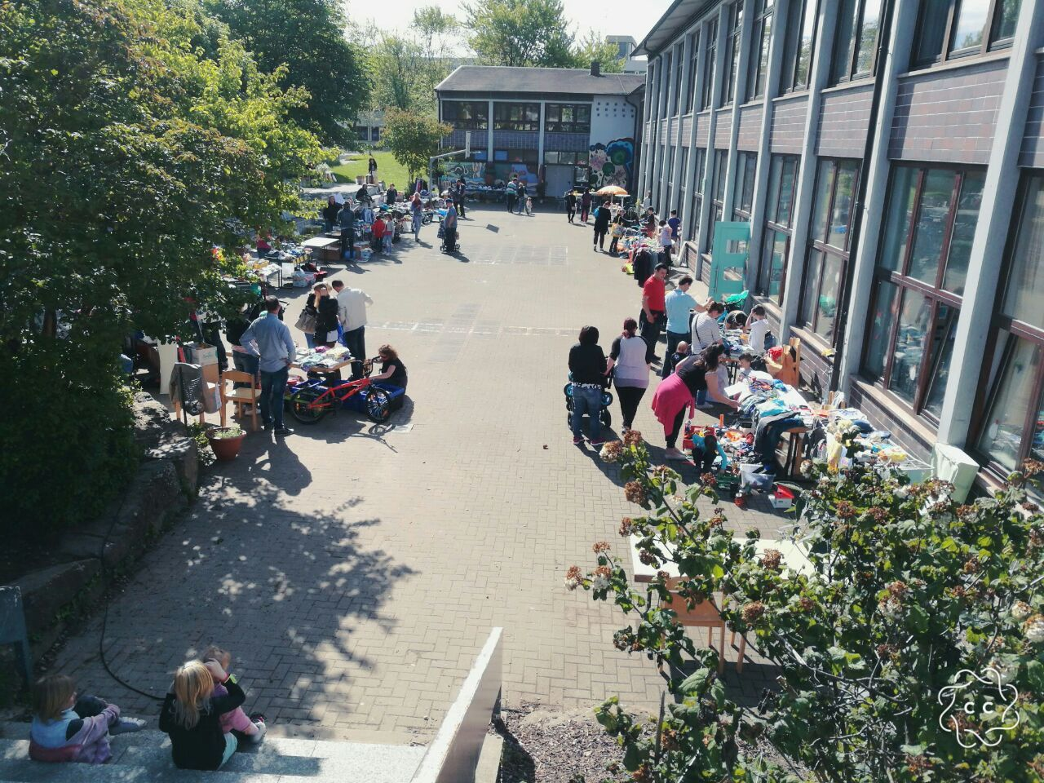
Schülerbetreuung Berghausen
Hort an der Schlossgartenschule

Slide 2
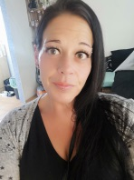
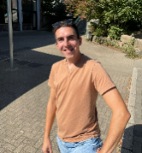
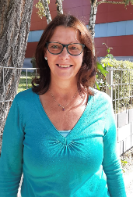
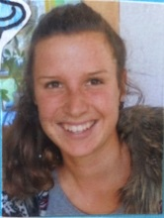
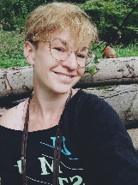
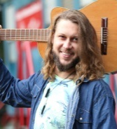
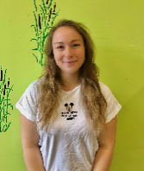
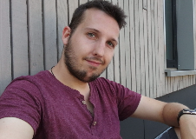
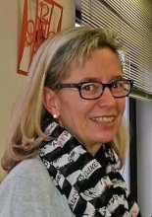
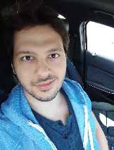
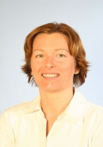
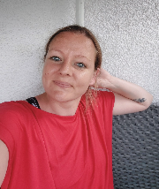
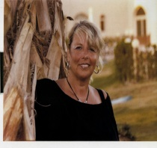
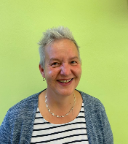
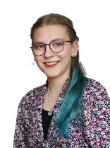
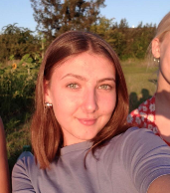
Team
Denise Reingardt, Hortleitung (Mutterschutz)
Lisa Brock, JuHErzieherin+
derzeitige Hortleitung
Hendrik Sorg, Erzieher+ derzeitige Stellvertretung
Kerstin Buch, Erzieherin
Ellen Deckbar-Lais,
Erzieherin
Michelle Hurst, JuHErzieherin (Mutterschutz)
Felix Krüger,
BA
Janina Kraus, Heil.-Erzieh
Katrin Lippert, Heil.-Erzieh.
Florian Nietzmann, Erzieher
Regina Eckenfels, päd. Zusatzkraft
Jan Klima,
päd. Zusatzkraft
Marion Müller-Zapfl, päd. Zusatzkraft
Gabriele Sokulu,
päd. Zusatzkraft
Edit Vasarhelyi,
päd. Zusatzkraft
Jasmin Liß, Azubi JuH
Elias Gilpert,
Azubi JuH
Jutta Becker, Hauswirtschaft
Susanne Jackson,
Hauswirtschaft
Alena Schmitt,
BFD
Marit Brünner,
BFD

Slide 3
Philosophie
Uns ist wichtig, dass…
… die Kinder gerne in den Hort kommen.
… die Kinder die Möglichkeit haben, ihre Hausaufgaben in Ruhe und mit Unterstützung zu erledigen.
… wir nicht als Familienersatz sondern als kompetenter
Begleiter für Kinder und Eltern angesehen werden.
… die Kinder ein Gemeinschaftsgefühl entwickeln.
… Eltern wissen und spüren, dass Ihr Kind von uns pädagogisch und verständnisvoll begleitet wird.
… Eltern den gleichen Wert auf gemeinsame, erfolgreiche und vertrauensvolle Zusammenarbeit legen wie wir.
… Eltern und Kinder uns mit konstruktiven Verbesserungs- vorschlägen helfen, unsere Arbeit auf einem hohen Niveau zu
halten.
… die Kinder optimal versorgt und betreut werden.
… das Essensangebot abwechslungsreich und vielseitig ist.
… alle Beteiligten die guten Werte des Lebens pflegen (Respekt, Rücksichtnahme, Empathie, usw.)

Slide 4
Aufgaben und Schwerpunkte
Eine Gemeinschaft mit allen Kinder zu schaffen, damit jedes Kind sich bei uns wohl und geborgen fühlen kann.
Unterstützung und Hilfestellung bei der Erledigung der Hausaufgaben.
Gemeinsames Spielen, Feste feiern und Lernen
Selbstvertrauen und emotionale Kompetenzen stärken
Sich selbst und andere mit allen Stärken und Schwächen annehmen können.
Kreativität fördern
Zusammenarbeit mit Grundschule und Kindergärten
Tägliche und angemessene Verpflegung der Kinder beim Mittagessen und der Obstzeit am Nachmittag.
Ferienbetreuung in Zusammenarbeit mit den anderen Horten in Pfinztal (Zusammenarbeit derzeit ausgesetzt wegen Covid 19)

Slide 5
Infos über den Hort
Derzeit besuchen ca. 170 Kinder den Schülerhort. Davon essen täglich zwischen 100 und 120 Kinder mit uns zu Mittag.
Bei den Hausaufgaben werden durchschnittlich 20 Kinder pro Klassenstufe von uns betreut und unterstützt.
Im Hort arbeiten insgesamt 21 Mitarbeiter:
10 Fachkräfte, 5 pädagogische Zusatzkräfte,
2 Hauswirtschaftskräfte, 2 Bundesfreiwilligendienstleistende und 2 Azubi zum Jugend- und Heimerzieher
Der Hort ist folgendermaßen geöffnet:
* für Kinder: 07:00 – 08:45 und 12:15 – 17:00/16:30
* Bürozeiten für Eltern: 07:00 – 15:00 Uhr (danach bitte Mitarbeiter
ansprechen)
Jede Klassenstufe hat ihr eigenes Zimmer. Hier werden Schulränzen
und persönliche Gegenstände aufbewahrt und oft am Nachmittag auch
die Hausaufgaben erledigt. In Pandemiezeiten verbringen die Kinder
dort auch die Freispielzeit.

Slide 6
Platzvormerkung
Erhältlich auch im Hort (z.B. per Mail, im Sekretariat, bei der Gemeinde oder unter www.pfinztal.de).
Anmeldeschluss für alle Erstklässler: 15. April.
Bitte ausgefüllt zurück an die Hortleitung (Abgabe im Hort oder per Mail).
Bei Anmeldungen im Block 3a oder 3b wird von den Erziehungsberechtigten ein Arbeitsnachweis benötigt. Formulare entweder bei der Hortleitung oder auf www.pfinztal.de erhältlich.
Bei Unsicherheit über Umfang der Betreuung bitte eher mehr als weniger anmelden.
Entscheidung über Zu- oder Absage des Betreuungsplatzes erfolgt ab Mai. Informationen darüber und über die weitere Vorgehensweise erhalten Sie per Post.
Spätestens im Mai führt die Hortleitung mit allen Eltern Einzel-Anmeldegespräche. Je nach Wunsch der Eltern und Lage der Pandemie am Telefon oder per Videokonferenz.

Slide 7
Anmeldemöglichkeiten
 | Betreuungszeit | Mo | Di | Mi | Do | Fr
Block 1 | 07:00 bis Unterrichtsbeginn
Block 2 | Unterrichtsende bis Ende 6. Stunde (13:05)
Block 3a inkl. Mittagessen | Unterrichtsende bis 14:30
Block 3b inkl. Mittagessen + Hausaufgaben-betreuung | Unterrichtsende bis 17:00 / Fr. 16:30

Slide 8
Anmeldegespräch
Erstes Kennenlernen von Hortleitung und Eltern.
Informationen über den Hort im Allgemeinen und Speziellen.
Raum für alle Fragen, Anliegen und Informationen.
Eltern haben die Möglichkeit, wichtige Informationen über das Kind an uns weiterzugeben.
Betreuungsstart festlegen:
1. Möglichkeit: letzte Sommerferienwoche
* halbtags im Jugendhaus (mit fremden Betreuern)
* ganztags im Hort (Betreuer aus Berghausen)
2. Möglichkeit: erster Schultag nach den Sommerferien (noch vor
Einschulung)
* Betreuung kann wie gebucht voll genutzt werden
* ist der Wochentag nicht offiziell angemeldet,
dürfen die Kinder von 08:45 bis 13:05 in den Hort
schnuppern
* am ersten Tag (12.September) Beginn für alle
spätestens um 09:00 mit gemeinsamem
Frühstück
* danach gemeinsames Kennenlernen des Hortes
* Ablauf nachfolgende Tage: laut Ihrer Anmeldung

Slide 9
Tagesablauf
07:00 – 08:45 Betreuung vor der Schule (Freispiel, Basteln,
freiwilliges Frühstück)
12:15 Unterrichtsende für manche Kinder
12:20 1. Essensgruppe in 2 Essensräume aufgeteilt (Einteilung ist stundenplanabhängig und kann nicht geändert werden)
13:10 2. Essensgruppe in 2 Essensräume aufgeteilt
(Einteilung ist stundenplanabhängig und kann nicht geändert werden)
13:50 3. Essensgruppe in 2 Essensräume aufgeteilt
(Einteilung ist stundenplanabhängig und kann nicht geändert werden)
Bis 14:30 Hofpause (Spielen im Freien, Bewegungs- angebote, Geburtagsfeiern)
14:30 bis max. 16:00 Hausaufgabenbetreuung (nach Klassenstufen
getrennt mit festen Betreuern)
16:00 Obstzeit (freiwillig)
bis 17:00 Freispiel
freitags 14:30-16:00 Ausflüge und Angebote (Abholung bitte nicht in
diesem Zeitfenster!)

Slide 10
Mittagessen
Wir bekommen das Essen täglich warm von der Firma „freshfood“ angeliefert.
Bei der Bestellung haben wir die Auswahl zwischen zwei Menüs: ein Hauptgericht mit Fleisch und ein vegetarisches Menü.
Alle Kinder und Betreuer essen dasselbe Essen.
Ausnahme: explizit vegetarisch angemeldete Kinder und Kinder, die aus gesundheitlichen Gründen ein allergenes Gericht einnehmen.
Wir legen wert darauf, dass das Essen probiert wird. Gemüse gehört da auch dazu. Anders ist das bei der Fleischkomponente, diese müssen die Kinder nicht probieren. Ebenso können Sie frei wählen, ob sie die Salatbeilage möchten oder nicht.
Bei Problemen ist es wichtig ist, dass die Kinder in der Lage sind, uns zu sagen, womit sie das Problem haben, damit wir gemeinsam eine Lösung finden können.
Kinder essen gemeinsam mit allen Kindern ihrer Klassenstufe und mit den gleichbleibenden Betreuern.

Slide 11
Hausaufgaben
Die Hausaufgaben finden von Montag bis Donnerstag in der Zeit von 14:30 bis 16:00 Uhr statt (bitte Störungen wie z.B. Abholen in dieser Zeit vermeiden).
Jede Klassenstufe hat ihr festes Zimmer und beständige Betreuer
Wir unterstützen, helfen und korrigieren die Hausaufgaben – vor allem natürlich in den unteren Klassen. Bei 4.Klässlern setzen wir ein gewisses Maß an Selbständigkeit voraus.
Wenn ein Wochenplan vorhanden ist, wird dieser von uns nach Erledigung abgezeichnet.
Wir erledigen im Normalfall nur die Aufgaben, die am angemeldeten Tag anstehen. Nacharbeit von den Vortagen o.ä. ist nur bei vorhandener Zeit möglich.
Nachhilfe sowie Leseübungen gehören nicht zu unserem Leistungsumfang. Hierzu fehlt uns die Zeit und den Kindern die Ruhe.
Die Zusammenarbeit mit Eltern und Lehrern (vor allem bei Schwierigkeiten) ist uns ein großes Anliegen.

Slide 12
Ferienbetreuung
Alle Ferien sind buchbar (Ausnahme: 3 Wochen im Sommer und 1-2 Wochen in den Weihnachtsferien)
Auswahl zwischen
* Halbtagsbetreuung: 07:00 – 13:00 Uhr ohne Essen (Ort: Hort Berghausen)
* Ganztagsbetreuung: 07:00 – 17:00/Fr.16:30 Uhr mit Essen
(Ort: Hort Berghausen)
Letzte Sommerferienwoche bereits für Erstklässler buchbar. Anmeldungen hierfür beim Anmeldegespräch.
Bitte stets die Anmeldeschlüsse (finden Sie auf dem Anmeldeformular) einhalten. Eine Anmeldung NACH dem Anmeldeschluss wird nur bei Platzverfügbarkeit berücksichtigt.
Formulare erhalten Sie im Hort, per Mail oder im Pfinztal aktuell

Slide 13
Kontaktaufnahme
Bei Fragen oder Anmeldungswünschen können Sie sich jederzeit an den Hort wenden:
0721 / 465 95 79
0160 – 922 88 209
hort@schlossgartenschule.de

